Slide 1
CUADRO DE EVALUACION DE DAÑOS POR EVENTOS EXTREMOS
MINISTERIO DE AGRICULTURA
VICEMINISTERIO DE PLANIFICACION SECTORIAL AGROPECUARIA

Slide 2
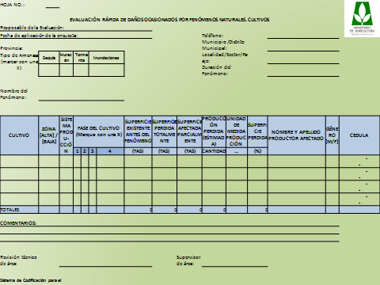

Slide 3
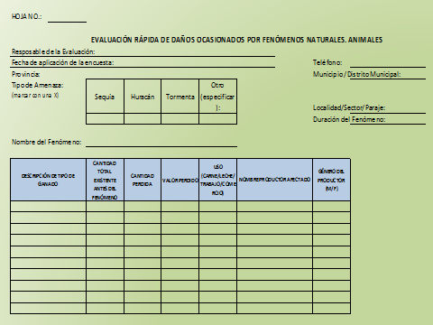

Slide 4
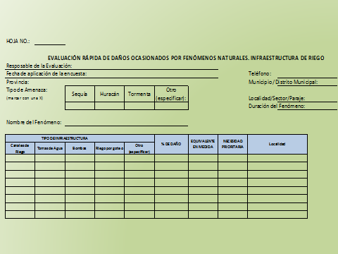

Slide 5
